Slide 1
Оценка сложности строения месторождений твердых полезных ископаемых
Кушнарев П.И. (ФБГУ «ВИМС»)

Slide 2
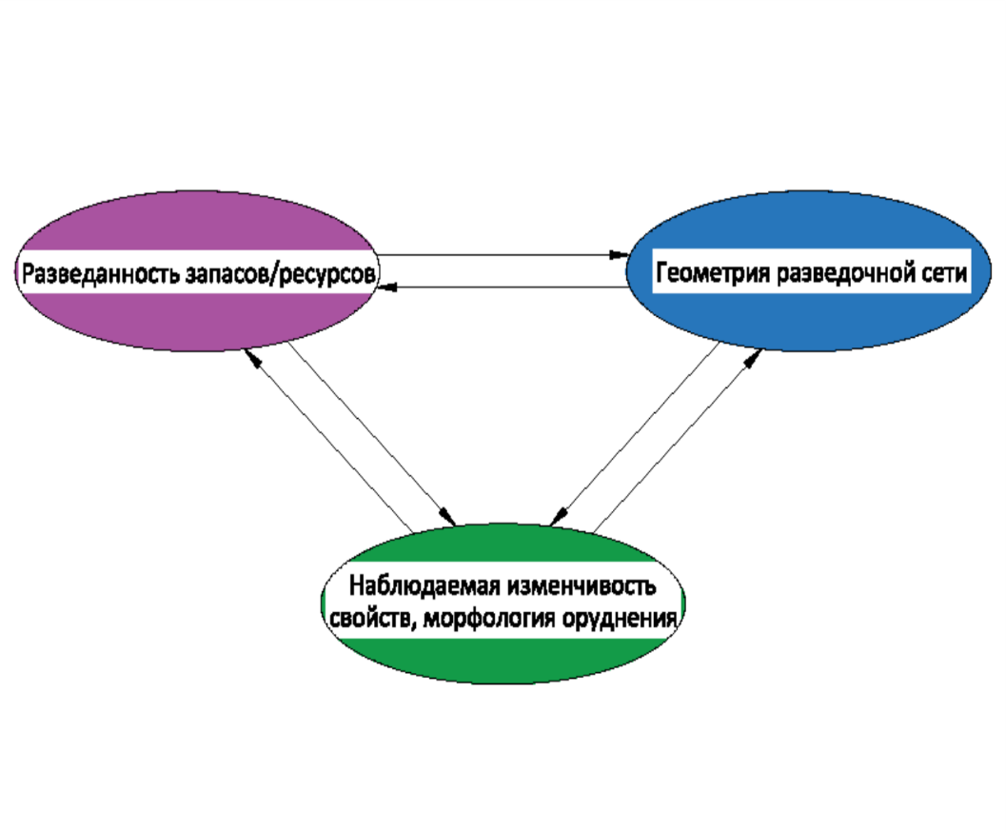
Определение сложности геологического строения месторождений в практике ведения ГРР связано с выбором параметров разведочной сети и квалификацией запасов.
Очевидно, что характеристики сложности должны использоваться при обосновании геометрии разведочной сети и участвовать, в той или иной форме в квалификации запасов.
Особое значение оценка сложности строения имеет на ранних стадиях геологоразведочных работ. На поздних стадиях работ и, особенно на стадии эксплуатации, эта процедура практически теряет смысл.

Slide 3
Для решения задач выбора параметров разведочной сети в отечественной практике предложено пользоваться группировкой месторождений твердых полезных ископаемых, в основу которой положен принцип аналогии. В настоящее время в российской классификации запасов выделяется 4 группы месторождений.
Основными квалификационными признаками, использованными для разделения на группы, служат размеры и форма рудных тел, а также степень изменчивости свойств объекта.
Признаки | Группа по сложности строения
 | I | II | III | IV
размеры и морфо-логические особенности | крупные, средние, пластовые, пластообразные, линзовидные | крупные, средние, пластовые, пластообразные, линзовидные, штокверки и трубки | средние и мелкие, пластообразные, линзовидные, штокверки, жилы и трубки | мелкие, реже средние, линзы, штокверки, жилы, трубки
-изменчивость мощности, -внутреннее строение | устойчивая простое | неустойчивая сложное | очень изменчивая очень сложное | резко изменчивая, чрезвычайно сложное
нарушенность залегания тектоникой | ненарушенные, слабо- нарушенные | нарушенные | интенсивно нарушенные | интенсивно нарушенные
-выдержанность качества, -равномерность распределения осн. ценных компонентов | выдержанное, V_{c} = 10-30% равномерное | невыдержанное, V_{c}=30-80% неравномерное | значительно невыдержанное, V_{c}= 80-150% очень неравномерное | Резко невыдержанное, V_{c}>150% прерывистое, гнездовое

Slide 4
В Методических рекомендациях для ряда видов полезных ископаемых предложены количественные показатели, характеризующие каждую из групп.
Показатели, предлагаемые для оценки сложности геологического строения
Группа сложности | Показатели изменчивости объектов разведки
 | формы |  |  | содержания
 | К_{р} | q | V_{m}, % | V_{С}, %
1-я | 0,9–1,0 | 0,8–0,9 | < 40 | < 40
2-я | 0,7–0,9 | 0,6–0,8 | 40–100 | 40–100
3-я | 0,4–0,7 | 0,4–0,6 | 100–150 | 100–150
4-я | < 0,4 | < 0,4 | > 150 | > 150
Не смотря на длительную практику их использования в отчетных документах, задача однозначного отнесения объекта к какой-либо группе не решена.

Slide 5
Главный недостаток предложенных показателей состоит в отсутствии среди них характеристик размеров рудных тел, положенных в основу группировки объектов по сложности строения.
Величина коэффициента рудоносности зависит от параметров разведочной сети; на стадии отработки она становится равной 1, хотя сложность строения объекта остается прежней. Кроме того, она зависит от принципов выделения границ залежи (рудоносной зоны).

Slide 6
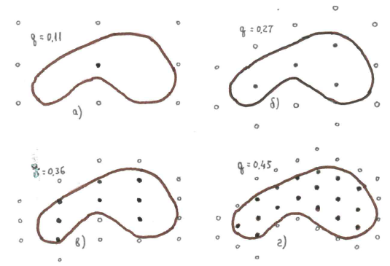
Показатель сложности также зависит от параметров сети, в связи с чем он не может являться объективной характеристикой сложности строения.
Изменение показателя сложности в зависимости от плотности разведочной сети
Для штокверковых (штокверкоподобных) месторождений применение показателя сложности весьма проблематично; методика его оценки отсутствует.
Показатель сложности фактически не используется при обосновании геометрии разведочной сети и при оценке разведанности запасов.

Slide 7
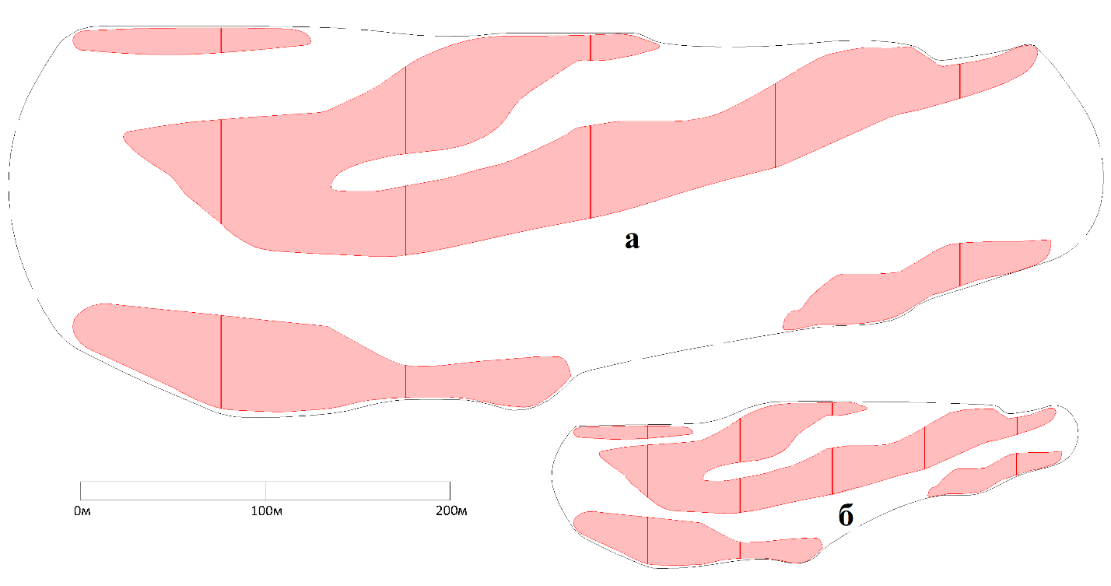
Коэффициент вариации мощности (V_{m}) является недостаточной (спорной) характеристикой сложности строения объектов. Прежде всего, разные по размерам рудные тела могут характеризоваться одинаковой изменчивостью мощности.
Рудные тела разного размера с одинаковой вариабельностью мощности

Slide 8
Оценка сложности строения по этому показателю также неоднозначна в случае:
- тектонической или пликативной нарушенности тел с мало изменчивой мощностью;
- наличия большого числа маломощных пересечений, которые характеризуют незначительное количество запасов, но определяют высокую изменчивость параметра;
- для штокверковых месторождений, где понятие «мощности» является весьма условным.
В целом, коэффициент вариации мощности может рассматриваться в качестве одного из классификационных признаков, не имеющего, однако, определяющего значения.

Slide 9
Коэффициент вариации содержаний, в существующей практике описания изменчивости геологоразведочных параметров, характеризуется по рудным интервалам (пересечениям). Такая оценка является несостоятельной, поскольку в выборке присутствуют значения, характеризующие интервалы разной длины; выборка является неоднородной по своей геометрической базе
Данную характеристику изменчивости невозможно использовать для определения погрешности оценки содержаний в подсчетных блоках и по эксплуатационным уступам, так как они, во многих случаях, делят разведочные интервалы на части. Ценность такой характеристики с позиций обоснования параметров разведочной сети также невелика.
Таким образом, характеристики, предложенные для определения сложности геологического строения объектов, требуют коренного пересмотра.

Slide 10
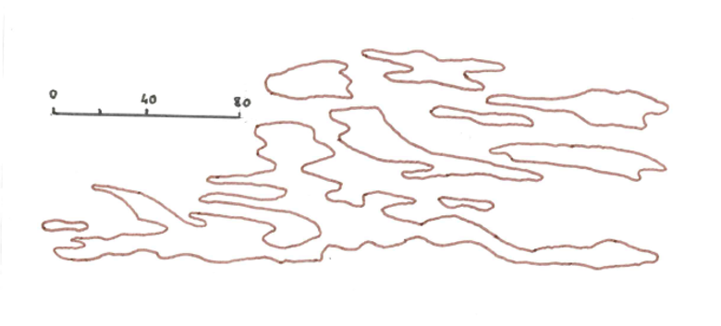
Предложения по совершенствованию методики оценки сложности строения геологических объектов.
Сложность формы рудных образований определяет надежность увязки разведочных пересечений и погрешности в определении пространственного положения оруденения. Количественно они характеризуются величиной ошибок геометризации, которые можно рассматривать как один из критериев разведанности запасов ТПИ.
Морфология золоторудных тел по детализационному разрезу (Ал 7)

Slide 11
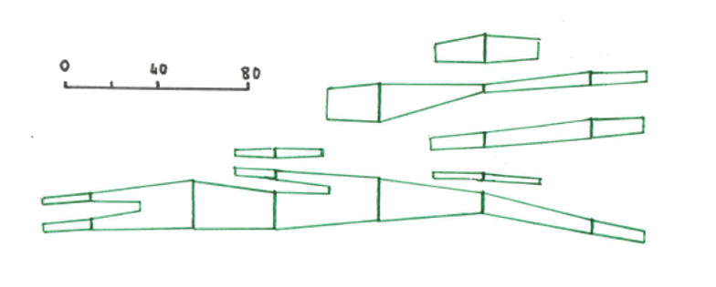
Оконтуривание рудных тел по разведочной сети с шагом 40м (Ал 7)

Slide 12
График ошибок геометризации по разрезу в зависимости от шага сети
Опыт экспериментальных и теоретических исследований ошибок геометризации (ОГ) показывает, что их величина определяется шагом пересечений по простиранию (а) или падению (в), а также средними размерами рудных тел по данным направлениям (L и H).
При определении ОГ по разрезам (сечениям) наиболее информативным является отношение шага сети (а) к средней длине рудного тела по простиранию (L) Существуют аналитические выражения, описывающие зависимость ОГ от соотношений а/L и в/H для случаев ее оценки на проекциях.

Slide 13
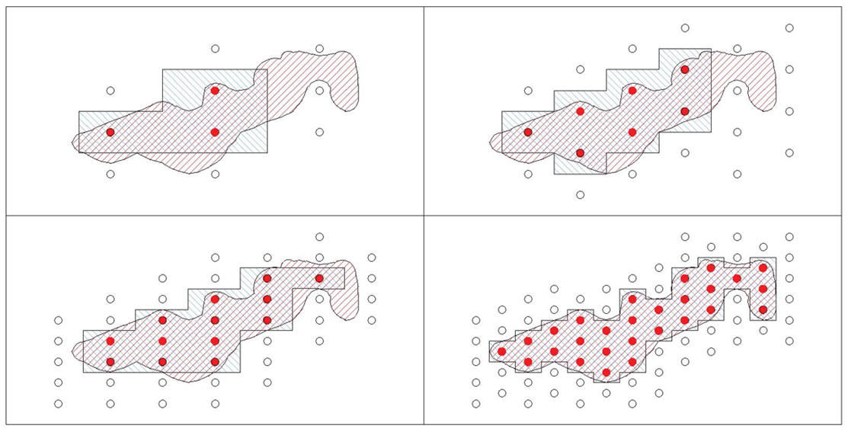
Геометризация рудных тел на проекциях по дискретной сети

Slide 14
Корректное определение средних размеров рудных тел не составляет труда в случае, если их «истинная» была форма установлена по предельно плотной сети наблюдений, что обычно соответствует условиям сопровождающей эксплуатационной разведки (СЭР). Во всех остальных ситуациях, даже на участках детализации, эти параметры будут оценены с систематической ошибкой в сторону завышения.
Таким образом, ставится задача вычисления (определения) поправок к величине размеров, установленных по относительно редкой разведочной сети. Решение этой задачи особенно актуально для ранних стадий изучения объекта.

Slide 15
Научной основой для решения данной задачи, по нашему мнению, является теория фракталов, устанавливающая закономерности в изменении размеров объекта (длины, площади, объема) в зависимости от базы измерений.
Были выполнены определения коэффициента фрактальной размерности (КРФ) на плоскости (двумерный случай) для ряда штокверкоподобных золоторудных объектов.
Зависимость длины контура от базы (шага) измерений (масштаб - логарифмический)
Величина коэффициента для штокверковых месторождений является достаточно стабильной; она изменяется в пределах 1.35 - 1.52.

Slide 16
Поправочный коэффициент при кратном изменении базы измерений составил корень квадратный из коэффициента размерности.
Сравнение фактической и расчетной длины рудных тел
объект | КФР | поправка | средняя длина, м | шаг сети (база), м
 |  |  |  | 40 | 20 | 10 | 5
Ал 7 | 1.43 | 1.196 | фактическая | 53 | 44 |  | 32
 |  |  | расчетная |  | 44.2 | 37 | 31
М 5 | 1.42 | 1.192 | фактическая | 82 |  |  | 48.4
 |  |  | расчетная |  | 68.8 | 57.7 | 49.2
Сходимость данных является удовлетворительной, что позволяет прогнозировать значения средней длины и, соответственно, величину ошибок геометризации для сети с разным шагом пересечений по объектам данного типа.
Таким образом, средние размеры рудных образований (L и H) следует рассматривать как основные характеристики их морфологии, позволяющие определять параметры разведочной сети для разных категорий запасов.
Задача дальнейших исследований - определение величины фрактальной размерности для объектов других морфологических типов.
Форма рудных тел и их размеры изменяются в зависимости от условий оконтуривания, в том числе от ответственно, оценку сложности строения следует проводить раздельно по вариантам кондиционных показателей.

Slide 17
Степень изменчивости содержаний полезного компонента является важным условием оценки сложности строения объекта. Это показатель связан с определением погрешности в вычислении среднего содержания, которая в свою очередь, служит критерием разведанности запасов ТПИ.
Наиболее объективной характеристикой изменчивости является величина коэффициента вариации по пробам равной длины, которые, как правило, представляют собой исходные замеры свойств объекта. При использовании проб разной длины требуется предварительно провести композитирование (приведение замеров к одинаковой длине). Оценка вариабельности по пробам может быть заменена оценкой вариабельности по композитам, длина которых соответствует высоте минимальной выемочной единицы. Целесообразность такого приема определяется особенностями блочного моделирования, а также использованием кондиций, ориентированных (при открытой отработке) на высоту эксплуатационного уступа.

Slide 18
Оценка вариабельности содержаний полезного компонента, полученная для данных условий, позволяет определять погрешность вычисления средних значений в конкретных блоках, что в дальнейшем может быть использовано для квалификации запасов по ним. Кроме того, на этой же основе может быть определено необходимое число проб или композитов и определены параметры разведочной сети.
В зарубежных подходах к оценке разведанности запасов также используются характеристики изменчивости по пробам.
Погрешность оценки объемов и, соответственно, запасов руды, связана с изменчивостью мощности, а также условиями оконтуривания рудных тел на выклиниваниях. Можно предположить, также наличие функциональной связи этой погрешности с ошибками геометризации (ОГ).

Slide 19
Выводы:
- актуальной задачей в области методики разведки месторождений ТПИ является разработка количественных показателей, характеризующих сложность геологического строения объектов;
- основной характеристикой формы рудных тел являются их средние размеры по направлениям увязки; группировка месторождений применительно к видам минерального сырья должна базироваться на этих показателях. Дополнительно следует рассмотреть характеристику объектов разных морфологических типов по фрактальной размерности;
- важным классификационным признаком для группировки месторождений по сложности строения является степень изменчивости содержаний по пробам или композитам, соответствующим по высоте (мощности) размерам минимальных выемочных единиц (МВЕ);
- выбор параметров разведочной сети на основе группировки объектов требует фиксации предельных значений критериев разведанности для каждой из категорий с учетом вида минерального сырья.

Slide 20
Благодарю за внимание.

